Slide 1

Наглядная геометрия.
Ломаные и многоугольники
ВЕДУЩИЙ: Смирнов Владимир Алексеевич, профессор, доктор физико-математических наук, заведующий кафедрой элементарной математики МПГУ, автор учебников по геометрии для 5-6 7-9 и 10-11 классов

Slide 2
Литература
1. Косинский М.О. Наглядная геометрия: Для детей от 9 до 12 лет. - 4-е изд. - Спб.: Мартынов, 1902.
2. Волков Е. Образовательный курс наглядной геометрии: Руководс­тво для преподавателей начальных и городских школ и низших классов средних общеобразовательных заведений. - Спб.: Колесов и Михин, 1873.
3. Кулишер А.Р. Начальный курс геометрии в средней школе. - Спб.; 1914.
4. Астряб А.М. Наглядная геометрия (лабораторный метод изложе­ния). Начальный курс. - 6-е изд. - М.-Л.: Гостехиздат, 1923.
5. Астряб А.М. Задачник по наглядной геометрии. - М.; 1924.
6. Бескин Н.М. Методика геометрии (с приложением главы "Методика преподавания наглядной геометрии" А.М.Астряба). - М.-Л.: Учпедгиз, 1947, с. 255.
7. И.М. Смирнова, В.А. Смирнов. Какой быть геометрии в 5-6 классах. Математика в школе. - 2013. - № 3. - С. 35 - 44.

Slide 3
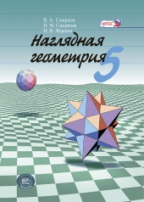
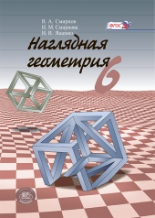
Учебники по наглядной геометрии для 5, 6 классов издательства «Мнемозина»

Slide 4
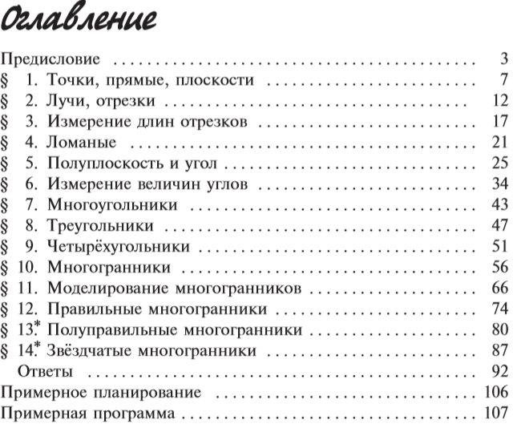
5 класс

Slide 5
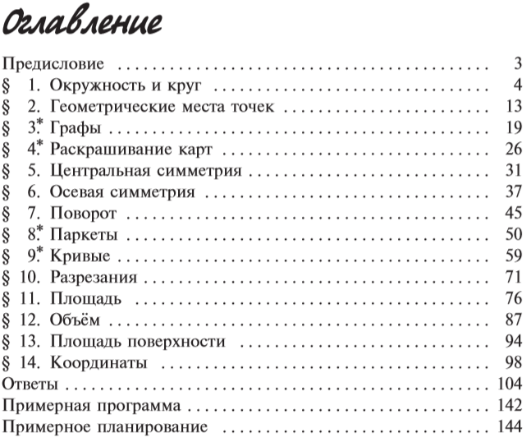
6 класс

Slide 6
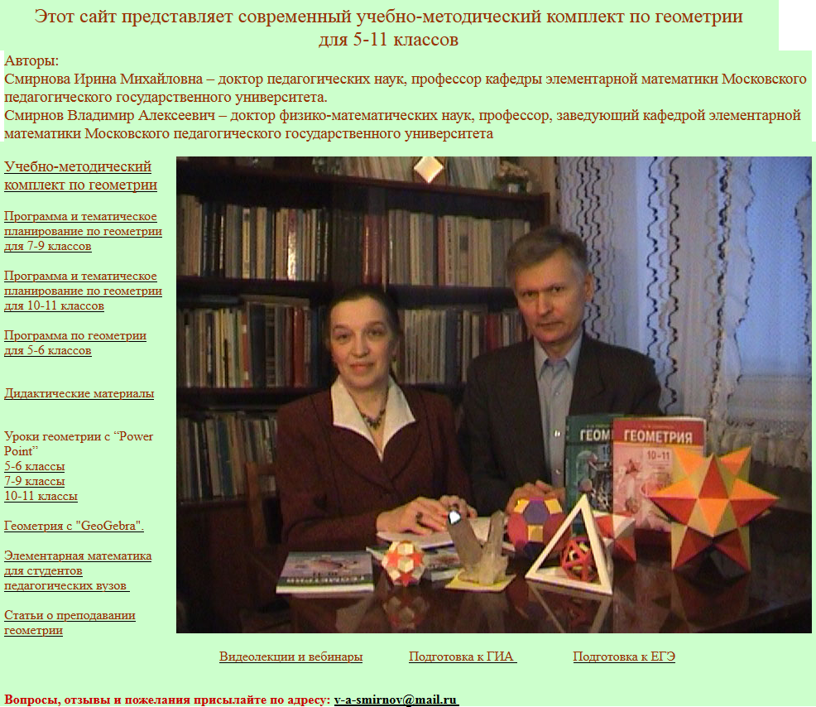
Авторский сайт: vasmirnov.ru
Notes:
В режиме слайдов ответы появляются после кликанья мышкой

Slide 7

I. Ломаные
1. Укажите, какие фигуры, изображенные на рисунке, являются простыми ломаными.
Notes:
В режиме слайдов ответы появляются после кликанья мышкой

Slide 8
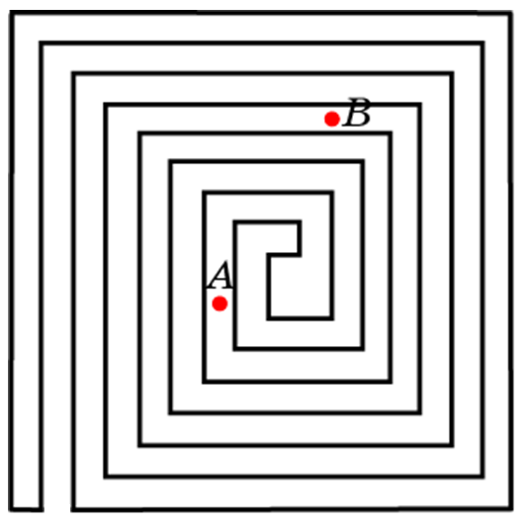
2. Проверьте, что линия, изображенная на рисунке, является простой замкнутой ломаной. Выясните, какая из данных точек принадлежит: а) внутренней области; б) внешней области.
Notes:
В режиме слайдов ответы появляются после кликанья мышкой

Slide 9
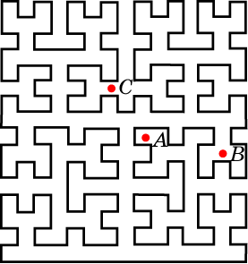
3. Проверьте, что линия, изображенная на рисунке, является простой замкнутой ломаной. Выясните, какие из данных точек принадлежат: а) внутренней области; б) внешней области.
Notes:
В режиме слайдов ответы появляются после кликанья мышкой

Slide 10
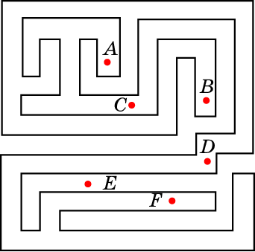
4. Проверьте, что линия, изображенная на рисунке, является простой замкнутой ломаной. Выясните, какие из данных точек принадлежат: а) внутренней области; б) внешней области.
Notes:
В режиме слайдов ответы появляются после кликанья мышкой

Slide 11
5. Может ли прямая пересекать все стороны простой замкнутой ломаной, у которой: а) 3; б) 4; в) 5; г)* n сторон?

Slide 12
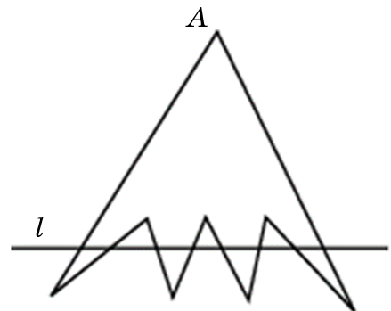
Решение. Докажем, что прямая может пересекать только четное число сторон простой замкнутой ломаной.
Пусть прямая l пересекает стороны ломаной. Условимся называть одну из полуплоскостей, на которые прямая l разбивает плоскость, – верхней, а другую – нижней. Совершим обход ломаной, выйдя из некоторой её точки A верхней полуплоскости, и вернувшись в ту же точку.
Если по пути нам встретится точка пересечения с прямой l, то проходя через эту точку мы перейдем из верхней полуплоскости в нижнюю. Однако в нижней полуплоскости мы не можем остаться до конца обхода, поскольку в конце обхода мы возвращаемся в начальную точку верхней полуплоскости. Следовательно, где-то мы выйдем из нижней полуплоскости в верхнюю.
Вход в нижнюю полуплоскость и выход из нее в верхнюю дают пару точек пересечения с прямой l. Если при дальнейшем движении по ломаной мы все время остаемся в верхней полуплоскости, то общее число точек пересечения будет равно двум. Если в какой-то точке мы снова перейдем из верхней полуплоскости в нижнюю, то найдется и парная ей точка, в которой мы из нижней полуплоскости переходим в верхнюю. Таким образом, число точек пересечения прямой l со сторонами ломаной должно быть четным.

Slide 13
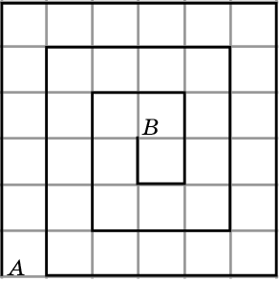
6. Найдите длину ломаной с концами A, B (стороны квадратных клеток равны 1).
Notes:
В режиме слайдов ответы появляются после кликанья мышкой

Slide 14
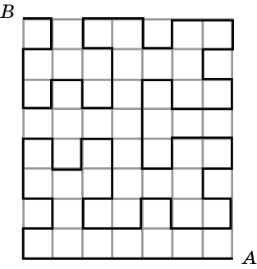
7. Найдите длину ломаной с концами A, B (стороны квадратных клеток равны 1).
Notes:
В режиме слайдов ответы появляются после кликанья мышкой

Slide 15
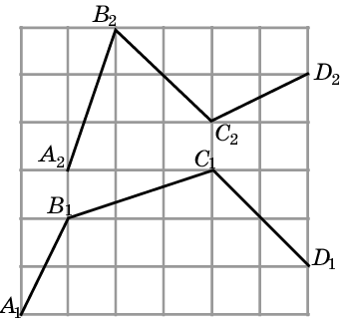
8. Сравните длины ломаных A₁B₁C₁D₁ и A₂B₂C₂D₂, не измеряя их.
Notes:
В режиме слайдов ответы появляются после кликанья мышкой

Slide 16
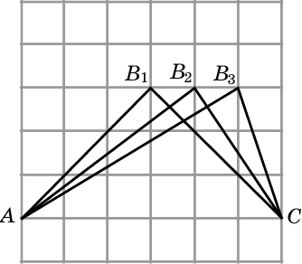
9. Сравните длины ломаных AB₁C, AB₂C и AB₃C, не измеряя их.
Notes:
В режиме слайдов ответы появляются после кликанья мышкой

Slide 17
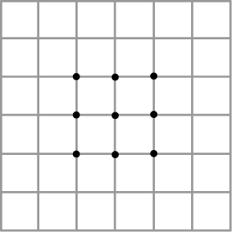
10*. Изобразите четырехстороннюю ломаную, проходящую через все данные точки.
Notes:
В режиме слайдов ответы появляются после кликанья мышкой

Slide 18
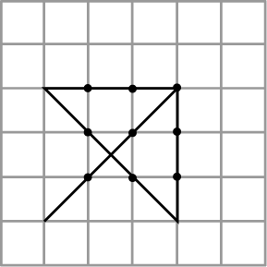
Ответ:
Notes:
В режиме слайдов ответы появляются после кликанья мышкой

Slide 19
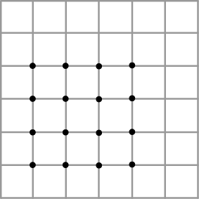
11*. Изобразите шестистороннюю ломаную, проходящую через все данные точки.
Notes:
В режиме слайдов ответы появляются после кликанья мышкой

Slide 20
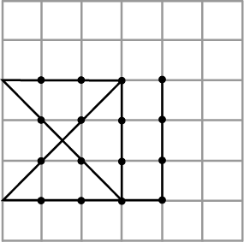
Ответ:
Notes:
В режиме слайдов ответы появляются после кликанья мышкой

Slide 21
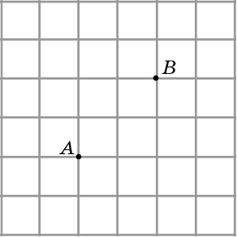
12. Сколько ломаных длины 4, проходящих по сторонам сетки, состоящей из единичных квадратов, соединяет точки A и B?
Notes:
В режиме слайдов ответы появляются после кликанья мышкой

Slide 22
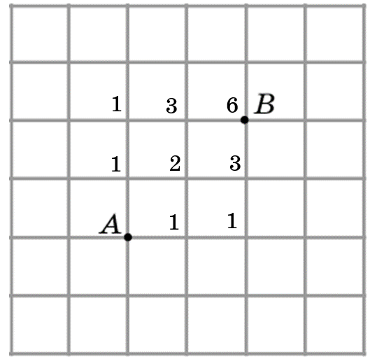
Ответ: 6.
Notes:
В режиме слайдов ответы появляются после кликанья мышкой

Slide 23
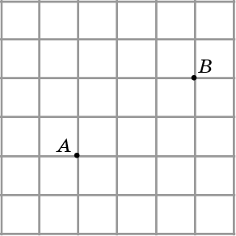
13. Сколько ломаных длины 5, проходящих по сторонам сетки, состоящей из единичных квадратов, соединяет точки A и B?
Notes:
В режиме слайдов ответы появляются после кликанья мышкой

Slide 24
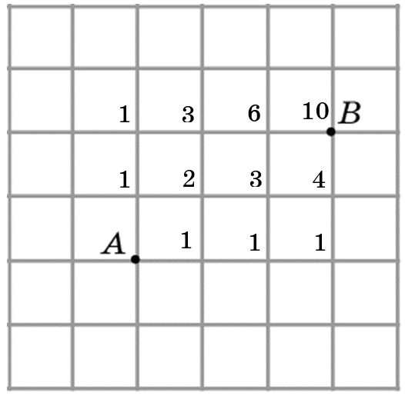
Ответ: 10.
Notes:
В режиме слайдов ответы появляются после кликанья мышкой

Slide 25
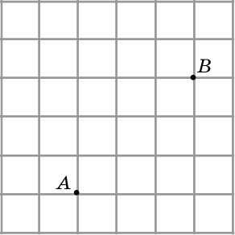
14. Сколько ломаных длины 6, проходящих по сторонам сетки, состоящей из единичных квадратов, соединяет точки A и B?
Notes:
В режиме слайдов ответы появляются после кликанья мышкой

Slide 26
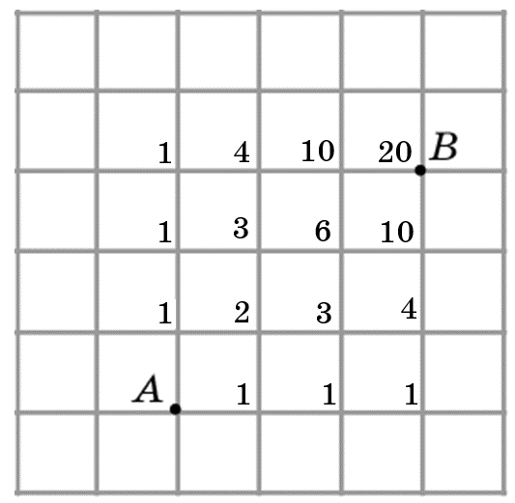
Ответ: 20.
Notes:
В режиме слайдов ответы появляются после кликанья мышкой

Slide 27
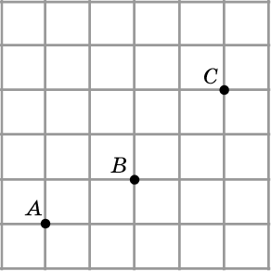
15. Сколько ломаных длины 6, проходящих по сторонам сетки, состоящей из единичных квадратов, соединяет точки A, B и C?
Notes:
В режиме слайдов ответы появляются после кликанья мышкой

Slide 28
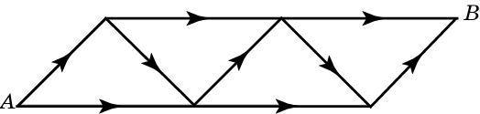
Ответ: 18.
16. Сколько имеется путей из A и B по отрезкам, изображенным на рисунке, в направлениях указанных стрелками?
Notes:
В режиме слайдов ответы появляются после кликанья мышкой

Slide 29
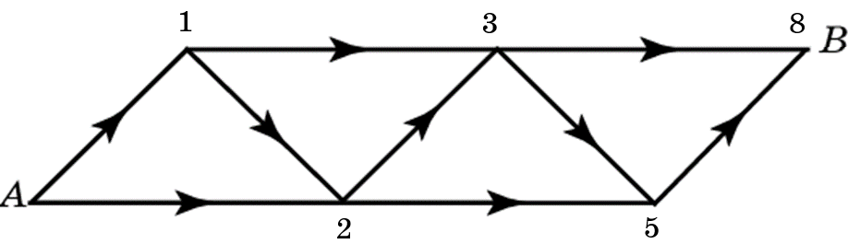
Ответ: 8.
Notes:
В режиме слайдов ответы появляются после кликанья мышкой

Slide 30
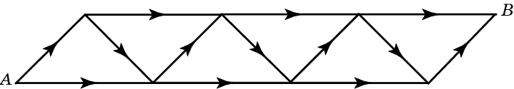
17. Сколько имеется путей из A и B по отрезкам, изображенным на рисунке, в направлениях указанных стрелками?
Notes:
В режиме слайдов ответы появляются после кликанья мышкой

Slide 31
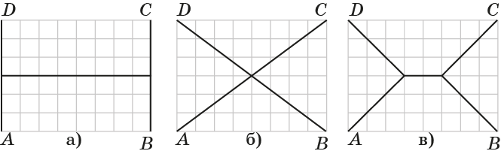
Ответ: 21.
18. Требуется проложить шоссейные дороги, соединяющие населённые пункты A, B, C, D, расположенные в вершинах прямоугольника. Не производя вычислений, оцените, в каком расположении дорог их суммарная длина наименьшая.
Notes:
В режиме слайдов ответы появляются после кликанья мышкой

Slide 32
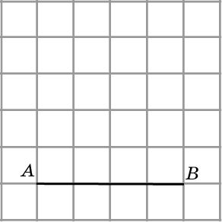
II. Треугольники
1. Изобразите какой-нибудь остроугольный треугольник ABC, одной стороной которого является отрезок AB, а вершина C находится в одном из узлов сетки.
Notes:
В режиме слайдов ответы появляются после кликанья мышкой

Slide 33
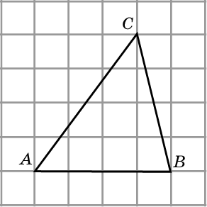
Ответ:
Notes:
В режиме слайдов ответы появляются после кликанья мышкой

Slide 34
2. Изобразите какой-нибудь тупоугольный треугольник ABC, одной стороной которого является отрезок AB, а вершина C находится в одном из узлов сетки.
Notes:
В режиме слайдов ответы появляются после кликанья мышкой

Slide 35
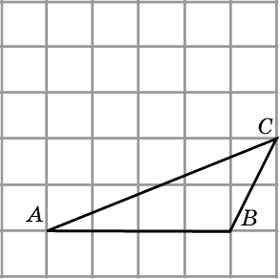
Ответ:
Notes:
В режиме слайдов ответы появляются после кликанья мышкой

Slide 36
3. Изобразите какой-нибудь прямоугольный треугольник, гипотенузой которого является отрезок AB, а вершина C находится в одном из узлов сетки.
Notes:
В режиме слайдов ответы появляются после кликанья мышкой

Slide 37
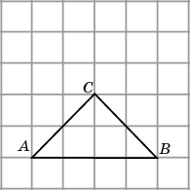
Ответ:
Notes:
В режиме слайдов ответы появляются после кликанья мышкой

Slide 38
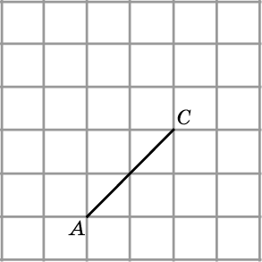
4. Изобразите какой-нибудь равнобедренный прямоугольный треугольник, катетом которого является отрезок AC. Найдите его гипотенузу, если стороны клеток равны 1.
Notes:
В режиме слайдов ответы появляются после кликанья мышкой

Slide 39
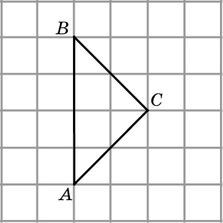
Ответ: 4.
Notes:
В режиме слайдов ответы появляются после кликанья мышкой

Slide 40
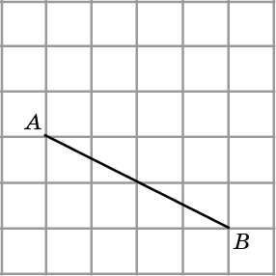
5. Изобразите какой-нибудь прямоугольный треугольник, гипотенузой которого является отрезок AB, а вершина C находится в одном из узлов сетки.
Notes:
В режиме слайдов ответы появляются после кликанья мышкой

Slide 41
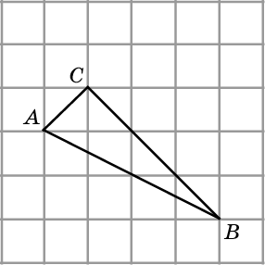
Ответ:
Notes:
В режиме слайдов ответы появляются после кликанья мышкой

Slide 42
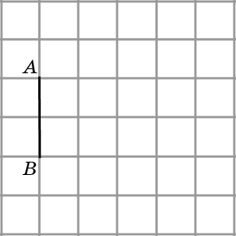
6. Изобразите какой-нибудь равнобедренный треугольник, основанием которого является отрезок AB, а вершина C находится в одном из узлов сетки.
Notes:
В режиме слайдов ответы появляются после кликанья мышкой

Slide 43
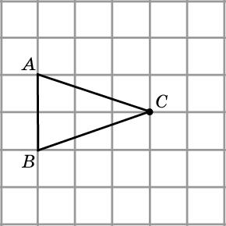
Ответ:
Notes:
В режиме слайдов ответы появляются после кликанья мышкой

Slide 44
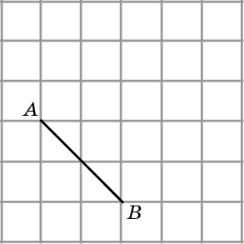
7. Изобразите какой-нибудь равнобедренный треугольник, основанием которого является отрезок AB, а вершина C находится в одном из узлов сетки.
Notes:
В режиме слайдов ответы появляются после кликанья мышкой

Slide 45
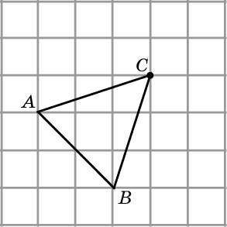
Ответ:
Notes:
В режиме слайдов ответы появляются после кликанья мышкой

Slide 46
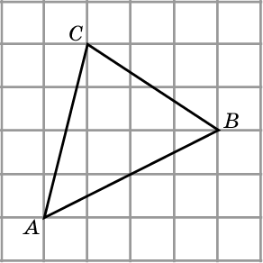
8. Изобразите медианы AD, BE и CF треугольника ABC.
Notes:
В режиме слайдов ответы появляются после кликанья мышкой

Slide 47
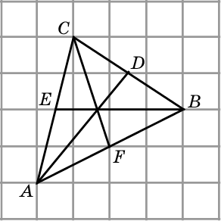
Ответ:
Notes:
В режиме слайдов ответы появляются после кликанья мышкой

Slide 48
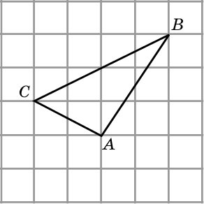
9. Изобразите биссектрису CD треугольника ABC.
Notes:
В режиме слайдов ответы появляются после кликанья мышкой

Slide 49
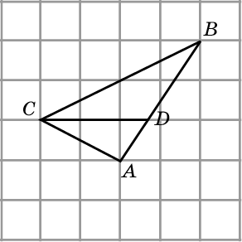
Ответ:
Notes:
В режиме слайдов ответы появляются после кликанья мышкой

Slide 50
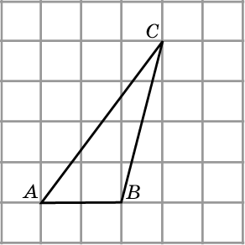
10. Изобразите высоту CD треугольника ABC. Найдите ее длину, если стороны клеток равны 1.
Notes:
В режиме слайдов ответы появляются после кликанья мышкой

Slide 51
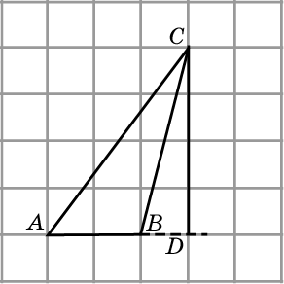
Ответ: 4.
Notes:
В режиме слайдов ответы появляются после кликанья мышкой

Slide 52
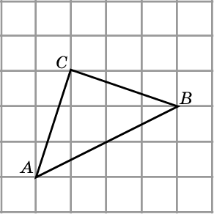
11. Изобразите высоту CD треугольника ABC.
Notes:
В режиме слайдов ответы появляются после кликанья мышкой

Slide 53
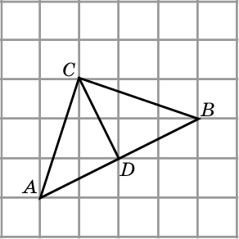
Ответ:
Notes:
В режиме слайдов ответы появляются после кликанья мышкой

Slide 54
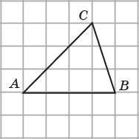
12. Изобразите высоты треугольника ABC.
Notes:
В режиме слайдов ответы появляются после кликанья мышкой

Slide 55
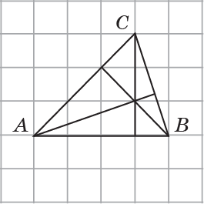
Ответ:
Notes:
В режиме слайдов ответы появляются после кликанья мышкой

Slide 56

13. Из вершины C прямоугольного треугольника ABC проведите медиану, биссектрису и высоту.
Notes:
В режиме слайдов ответы появляются после кликанья мышкой

Slide 57

Ответ:
Notes:
В режиме слайдов ответы появляются после кликанья мышкой

Slide 58

III. Четырёхугольники
1. Изобразите квадрат, одной стороной которого является отрезок AB. Найдите его диагонали, если стороны клеток равны 1.
Notes:
В режиме слайдов ответы появляются после кликанья мышкой

Slide 59

Ответ: 4.
Notes:
В режиме слайдов ответы появляются после кликанья мышкой

Slide 60

2. Изобразите квадрат, одной стороной которого является отрезок AB.
Notes:
В режиме слайдов ответы появляются после кликанья мышкой

Slide 61

Ответ:
Notes:
В режиме слайдов ответы появляются после кликанья мышкой

Slide 62

3. Изобразите прямоугольник, тремя вершинами которого являются точки A, B, C. Найдите его диагональ, если стороны клеток равны 1.
Notes:
В режиме слайдов ответы появляются после кликанья мышкой

Slide 63

Ответ: 5.
Notes:
В режиме слайдов ответы появляются после кликанья мышкой

Slide 64

4. Изобразите квадрат, двумя противолежащими вершинами которого являются точки A и C.
Notes:
В режиме слайдов ответы появляются после кликанья мышкой

Slide 65

Ответ:
Notes:
В режиме слайдов ответы появляются после кликанья мышкой

Slide 66

5. Изобразите квадрат, серединами сторон которого являются точки A, B, C и D. Найдите его диагонали, если стороны клеток равны 1.
Notes:
В режиме слайдов ответы появляются после кликанья мышкой

Slide 67

Ответ:
Notes:
В режиме слайдов ответы появляются после кликанья мышкой

Slide 68

6. Изобразите параллелограмм ABCD, три вершины которого даны на рисунке.
Notes:
В режиме слайдов ответы появляются после кликанья мышкой

Slide 69

Ответ:
Notes:
В режиме слайдов ответы появляются после кликанья мышкой

Slide 70

7. Изобразите параллелограмм ABCD, три вершины которого даны на рисунке.
Notes:
В режиме слайдов ответы появляются после кликанья мышкой

Slide 71

Ответ:
Notes:
В режиме слайдов ответы появляются после кликанья мышкой

Slide 72

8. Изобразите ромб ABCD, три вершины которого даны на рисунке. Найдите его диагонали, если стороны клеток равны 1.
Notes:
В режиме слайдов ответы появляются после кликанья мышкой

Slide 73

Ответ: 2 и 4.
Notes:
В режиме слайдов ответы появляются после кликанья мышкой

Slide 74

9. Изобразите равнобедренную трапецию ABCD, три вершины которой даны на рисунке, а четвертая находится в одном из узлов сетки. Найдите ее большее основание, если стороны клеток равны 1.
Notes:
В режиме слайдов ответы появляются после кликанья мышкой

Slide 75

Ответ: 3.
Notes:
В режиме слайдов ответы появляются после кликанья мышкой

Slide 76

10. Изобразите прямоугольную трапецию ABCD, три вершины которой даны на рисунке, а четвертая находится в одном из узлов сетки.
Notes:
В режиме слайдов ответы появляются после кликанья мышкой

Slide 77

Ответ:
Notes:
В режиме слайдов ответы появляются после кликанья мышкой

Slide 78

11. Изобразите какой-нибудь четырехугольник, вершинами которого являются точки A, B, C и D. Сколько таких четырехугольников?
Notes:
В режиме слайдов ответы появляются после кликанья мышкой

Slide 79

Ответ: 3.
Notes:
В режиме слайдов ответы появляются после кликанья мышкой

Slide 80

IV. Многоугольники
1. Укажите, какие из представленных на рисунке фигур являются: а) выпуклыми многоугольниками; б) невыпуклыми многоугольниками.
Notes:
В режиме слайдов ответы появляются после кликанья мышкой

Slide 81
Ответ: а) 1, 3; б) 2, 4, 7.
2. Сколько диагоналей имеет:
а) треугольник;
б) четырехугольник;
в) пятиугольник;
г) шестиугольник?
Изобразите эти многоугольники и проведите диагонали.
Notes:
В режиме слайдов ответы появляются после кликанья мышкой

Slide 82
Ответ: а) 0; б) 2; в) 5; г) 9.
3. Многоугольник имеет 14 диагоналей. Сколько у него сторон?
Notes:
В режиме слайдов ответы появляются после кликанья мышкой

Slide 83

Ответ: 7.
4. На сколько треугольников делится выпуклый: а) 4-угольник; б) 5-угольник; в) 6-угольник своими диагоналями, проведенными из одной вершины?
Notes:
В режиме слайдов ответы появляются после кликанья мышкой

Slide 84

Ответ: а) 2;
б) 3;
в) 4.
5. На клетчатой бумаге нарисуйте шестиугольник, изображенный на рисунке. Является ли он правильным?
Notes:
В режиме слайдов ответы появляются после кликанья мышкой

Slide 85

Ответ: Нет.
6. На клетчатой бумаге нарисуйте восьмиугольник, изображенный на рисунке. Является ли он правильным?
Notes:
В режиме слайдов ответы появляются после кликанья мышкой

Slide 86

Ответ: Нет.
7. На клетчатой бумаге нарисуйте восьмиугольник, изображенный на рисунке. Является ли он правильным?
Notes:
В режиме слайдов ответы появляются после кликанья мышкой

Slide 87

Ответ: Нет.
8. На клетчатой бумаге нарисуйте двенадцатиугольник, изображенный на рисунке. Является ли он правильным?
Notes:
В режиме слайдов ответы появляются после кликанья мышкой

Slide 88

Ответ: Нет.
9. Сколько треугольников изображено на рисунке?
Notes:
В режиме слайдов ответы появляются после кликанья мышкой

Slide 89
Решение. Будем считать, сколько треугольников имеет данное число вершин или сторон с внешним правильным пятиугольником.
Имеется: а) 20 треугольников, у которых одна общая сторона с внешним правильным пятиугольником; б) 5 треугольников, у которых две общие стороны; в) 5 треугольников, у которых одна общая вершина; г) 5 треугольников, у которых две общие вершины. Итого, имеется 35 треугольников.
Ответ: 35.
Notes:
В режиме слайдов ответы появляются после кликанья мышкой

Slide 90
10. Сколько четырехугольников изображено на рисунке?
Notes:
В режиме слайдов ответы появляются после кликанья мышкой

Slide 91
Решение. Имеется: а) 5 четырёхугольников, у которых одна общая сторона с внешним правильным пятиугольником; б) 5 четырёхугольников, у которых две общие стороны; в) 5 четырёхугольников, у которых одна общая вершина; г) 5 четырёхугольников, у которых три общие вершины. Итого, имеется 25 четырёхугольников.
Ответ: 25.
Notes:
В режиме слайдов ответы появляются после кликанья мышкой

Slide 92
11. Сколько пятиугольников изображено на рисунке?
Notes:
В режиме слайдов ответы появляются после кликанья мышкой

Slide 93
Решение. На рисунке имеется: а) 1 пятиугольник, у которого нет общих сторон и общих вершин с внешним правильным пятиугольником; б) 15 пятиугольников, у которых одна общая сторона; в) 20 пятиугольников, у которых две соседние общие стороны; г) 15 пятиугольников, у которых две несоседние общие стороны; д) 5 пятиугольников, у которых три общие стороны; е) 1 пятиугольник, у которого пять общих сторон; ж) 5 пятиугольников, у которых две общие вершины. Итого, имеется 62 пятиугольника.
Ответ: 62.
Notes:
В режиме слайдов ответы появляются после кликанья мышкой

Slide 94
12. На рисунке укажите многоугольник, имеющий наибольшее число сторон.
Notes:
В режиме слайдов ответы появляются после кликанья мышкой

Slide 95

Ответ: 10-угольник.
13. Изобразите два треугольника так, чтобы их общей частью (пересечением) был: а) треугольник; б) четырехугольник; в) пятиугольник; г) шестиугольник.
Notes:
В режиме слайдов ответы появляются после кликанья мышкой

Slide 96




Ответ:
Notes:
В режиме слайдов ответы появляются после кликанья мышкой

Slide 97
14. Может ли общей частью (пересечением) двух треугольников быть семиугольник?
Notes:
В режиме слайдов ответы появляются после кликанья мышкой

Slide 98
Ответ: Нет.
15. Приведите пример, когда общей частью (пересечением) треугольника и четырехугольника является восьмиугольник.
Notes:
В режиме слайдов ответы появляются после кликанья мышкой

Slide 99

Ответ:
Notes:
В режиме слайдов ответы появляются после кликанья мышкой

Slide 100
Программа GeoGebra это свободно распространяемая программа, которую можно скачать с официального сайта http://geogebra.org.
Она позволяет моделировать и решать различные алгебраические и геометрические задачи, строить графики функций, находить наибольшие и наименьшие значения, пределы, производные интегралы, получать изображения плоских и пространственных фигур, проводить дополнительные построения, создавать анимацию рисунков.
Кроме того, эта программа позволяет ставить геометрические опыты, проводить эксперименты, иллюстрировать формулы и теоремы, устанавливать зависимости между геометрическими величинами и мн. др.
Здесь мы рассмотрим возможности GeoGebra для использования её в обучении наглядной
Notes:
В режиме слайдов ответы появляются после кликанья мышкой

Slide 101

Инструмент «Ломаная» позволяет получать изображения Ломаных. Для этого нужно левой кнопкой мыши поочерёдно указать вершины ломаной, заканчивая в начальной вершине. На рисунке показана ломаная, полученная таким образом. Цвет, размеры вершин, сторон ломаной, а также их обозначения, можно изменять.
Notes:
В режиме слайдов ответы появляются после кликанья мышкой

Slide 102
Инструмент «Многоугольник» позволяет получать изображения многоугольников. Для этого нужно левой кнопкой мыши поочерёдно указать вершины многоугольника, заканчивая в начальной вершине. На рисунке показан пятиугольник, полученный таким образом. Цвет, размеры вершин, сторон и самого многоугольника, а также их обозначения, можно изменять.
Notes:
В режиме слайдов ответы появляются после кликанья мышкой

Slide 103

Инструмент «Правильный многоугольник» позволяет получать изображения правильных многоугольников. Для этого нужно левой кнопкой мыши поочерёдно отметить две соседние вершины многоугольника и в открывшемся окне указать число сторон. На рисунке показаны правильные треугольник, четырёхугольник (квадрат), пятиугольник и шестиугольник, полученные таким образом.
Notes:
В режиме слайдов ответы появляются после кликанья мышкой

Slide 104

Для того, чтобы провести медианы треугольника ABC, нужно:
1) выбрать инструмент «Середина или центр» и отметить середины сторон треугольника ABC;
2) выбрать инструмент «Отрезок» и соединить отрезками вершины треугольника с серединами противолежащих сторон.
Notes:
В режиме слайдов ответы появляются после кликанья мышкой

Slide 105

Для того, чтобы провести биссектрисы треугольника ABC, нужно:
1) выбрать инструмент «Биссектриса угла» и провести прямые, содержащие биссектрисы углов треугольника;
2) выбрать инструмент «Пересечение» и найти точки пересечения этих прямых с прямыми, содержащими стороны треугольника;
3) выбрать инструмент «Отрезок» и соединить отрезками вершины треугольника с противолежащими точками пересечения;
4) скрыть построенные ранее прямые.
Notes:
В режиме слайдов ответы появляются после кликанья мышкой

Slide 106

Для того, чтобы провести высоты треугольника ABC, нужно:
1) выбрать инструмент «Перпендикулярная прямая» и через вершины треугольника провести прямые, перпендикулярные противолежащим сторонам;
2) выбрать инструмент «Пересечение» и найти точки пересечения этих прямых с прямыми, содержащими стороны треугольника;
3) выбрать инструмент «Отрезок» и соединить отрезками вершины треугольника с противолежащими точками пересечения;
4) скрыть построенные ранее перпендикулярные прямые.
Notes:
В режиме слайдов ответы появляются после кликанья мышкой

Slide 107

Контактная
информация
Издательство «Мнемозина»:
105043, Москва, ул. 6-я Парковая, д. 29 Б
Тел.: 8 (499) 367–67–81
E-mail: ioc@mnemozina.ru
Сайт: mnemozina.ru
Интернет-магазин: shop.mnemozina.ru
Торговый дом:
E-mail: td@mnemozina.ru
Тел.: 8 (495) 644–20–26
Электронные формы учебников и пособий представлены на сайте
«Школа в кармане»:
http://pocketschool.ru

